Slide 1
Определители
Notes:
Суворов Роман ИВТ 2.1 ВСР 2.3

Slide 2

Определители первого порядка
Матрица размера 1*1 это просто число. Определителем такой матрицы является само это число

Slide 3


Определитель второго порядка
Определитель второго порядка (матрицы размера 2 на 2) вычисляется по правилу

Slide 4
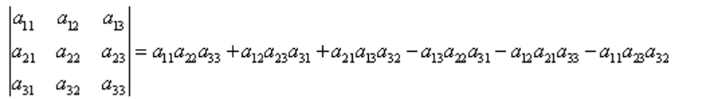
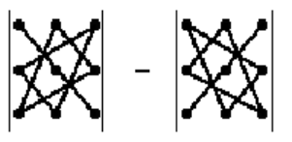
Определитель третьего порядка
Определитель третьего порядка вычисляется по правилу:
Запомнить порядок сомножителей, конечно же, очень трудно, если не знать визуального представления этого правила, которое называется правило треугольников:

Slide 5
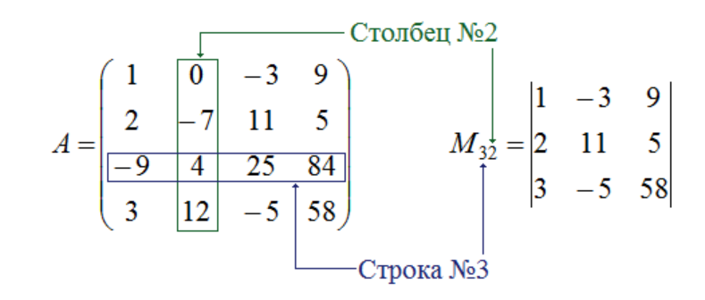
Миноры
Минором Mij элемента aij матрицы An×n именуют определитель матрицы, полученной из матрицы A вычёркиванием i-й строки и j-го столбца (т.е. строки и столбца, на пересечении которых находится элемент aij
например минор М32 является:

Slide 6
Свойства определителей
Определитель транспонированной матрицы равен определителю исходной матрицы
Умножение всех элементов строки или столбца определителя на некоторое число λ равносильно умножееию определителя на это число
Если в определителе переставить местами любые две строки или два столбца, то определитель изменяет свой знак на противоположный
Если матрица содержит нулевую строку (столбец), то определитель этой матрицы равен нулю
Если две строки (столбца) матрицы равны между собой, то определитель этой матрицы равен нулю
Если две строки (столбца) матрицы пропорциональны друг другу, то определитель этой матрицы равен нулю
Определитель матрицы треугольного вида равен произведению элементов, стоящих на главной диагонали
Определитель не изменится, если к элементам любой его строки (или столбца) прибавить соответствующие элементы другой строки (или соответствующего столбца), умноженные на одно и тоже число

